Slide 1
আজকের ক্লাসের সবাইকে ফুটন্ত লাল গোলাপ এর শুভেচ্ছা।

Slide 2
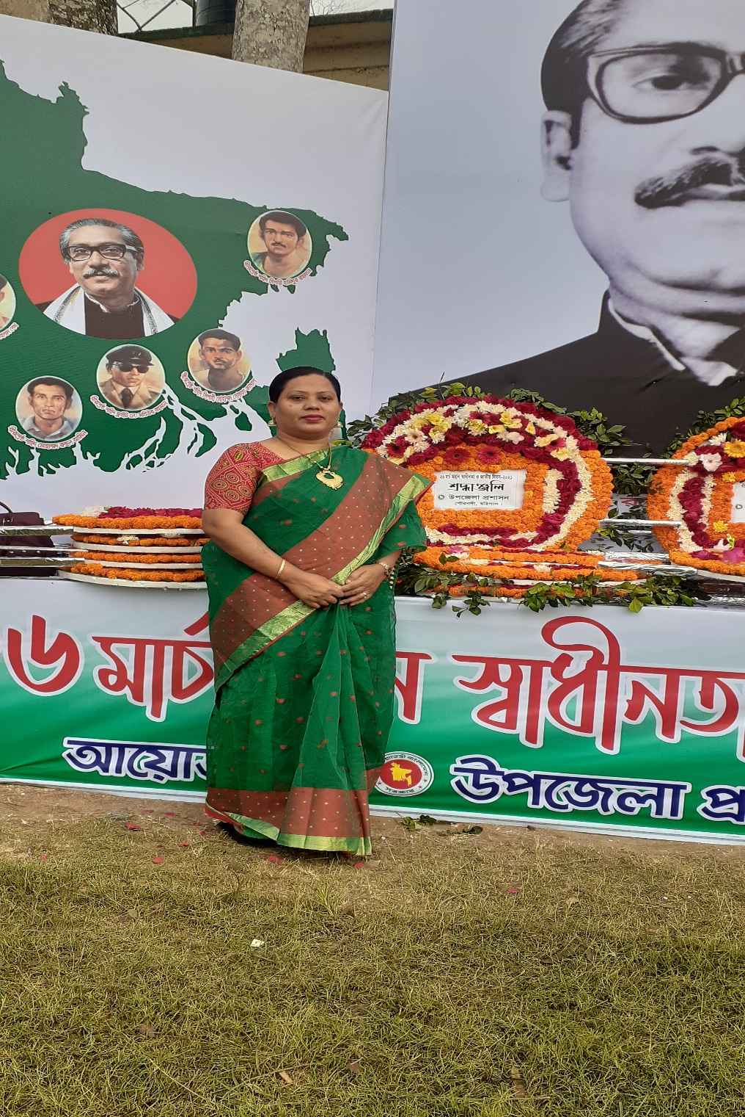
পরিচিতি
মাসুমা পারভীন
সহকারী শিক্ষক(বাংলা)
সরকারি গৌরনদী পাইলট মাঃবিঃ
গৌরনদী,বরিশাল।

Slide 3
পাঠ পরিচিতি
বাংলা প্রথম পত্র
নবম শ্রেণি
সময়-৪৫ মিনিট
পাঠ-লাইব্রেরী

Slide 4
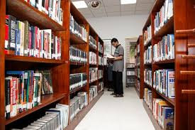
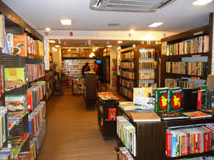
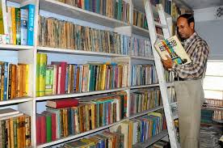
এসো নিচে আমরা কিছু ছবি দেখি

Slide 5
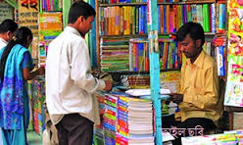
আজকের পাঠ
“ লাইব্রেরী - মোতাহের হোসেন চৌধুরী

Slide 6
শিখনফল
এই পাঠ শেষে শিক্ষার্থীরা----
কবি পরিচিতি বলতে পারবে।
লাইব্রেরী কি বলতে পারবে ।
লাইব্রেরীর শ্রেণি বিন্যাস করতে পারবে।
ব্যক্তিগত ও পারিবারিক লাইব্রেরির মধ্যকার পার্থক্য বলতে পারবে ।

Slide 7
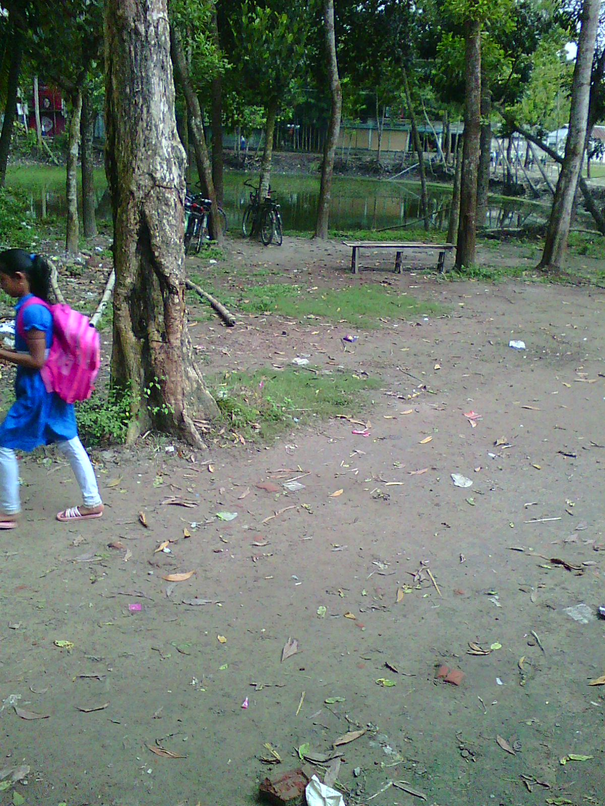
লেখক পরিচিতি
জন্মঃ১৯০৩খ্রিষ্টাব্দে নোয়াখালী জেলার কাঞ্চনপুর গ্রামে ।
শিক্ষা জীবনঃ ১৯৪৩ খ্রিষ্টাব্দে ঢাকা বিশ্ববিদ্যালয় থেকে এম এ (বাংলা) ডিগ্রি লাভ করেন ।
কর্ম জীবনঃবাংলা ভাষা ও সাহিত্যের অধ্যাপক ছিলেন ।ঢাকা থেকে প্রকাশিত “শিখা”পত্তিকার সাথে জড়িত ছিলেন ।
সাহিত্যকর্মঃসংস্কৃতি কথা’তাঁর একটি উল্লেখযোগ্য প্রবন্ধগ্রন্থ এবং ‘সুখ’ ও ‘সভ্যতা’দুটি অনুবাদমূলক গ্রন্থ ।
মোতাহের হোসেন চৌধুরী
জীবনাবসানঃ১৮ই সেপ্টেম্বর, ১৯৫৬ খ্রিষ্টাব্দে পরলোকগমন করেন ।

Slide 8
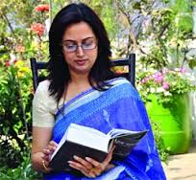
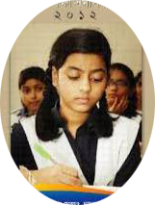
আদর্শ পাঠ
সরব পাঠ

Slide 9
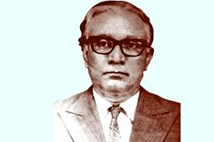
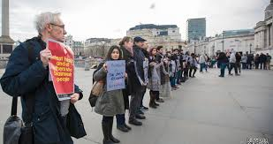
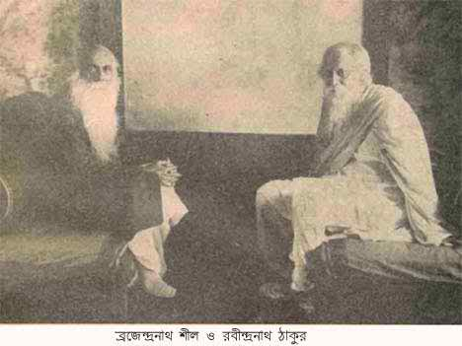
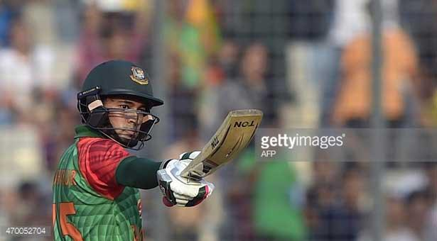
শব্দার্থ
সব বিষয়ে পাণ্ডিত্যের অধিকারী
সর্ববিদ্যাবিশারদ
শ্রেণিবদ্ধ
শ্রেণি বা বৈশিষ্ট্য অনুযায়ী সারি সারি সাজানো
পাণ্ডিত্য
বৈদগ্ধ্য
নৈপুন্য,পটুতা
পারদর্শিতা

Slide 10
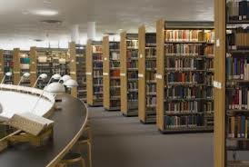
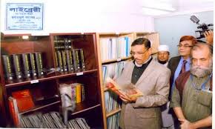
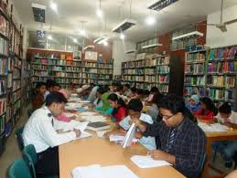
এসো আমরা মন দিয়ে কিছু ছবি দেখি?
উপরের ছবিগুলোর মাধ্যমে কি বুঝতে পারছ

Slide 11
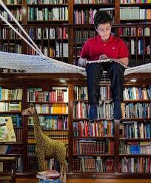
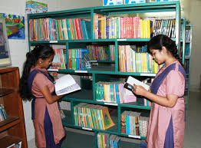
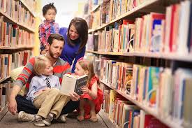
কোন কোন ধরনের লাইব্রেরীর সাথে আমরা পরিচিত
ব্যক্তিগত লাইব্রেরি
পারিবারিক লাইব্রেরী

Slide 12
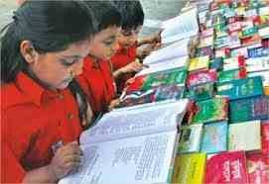
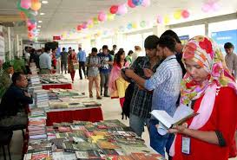
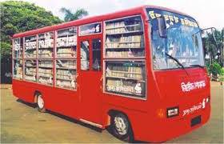
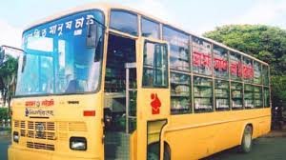
কোন কোন ধরনের লাইব্রেরীর সাথে আমরা পরিচিত
পাবলিক লাইব্রেরি
ভ্রাম্যমান লাইব্রেরি

Slide 13
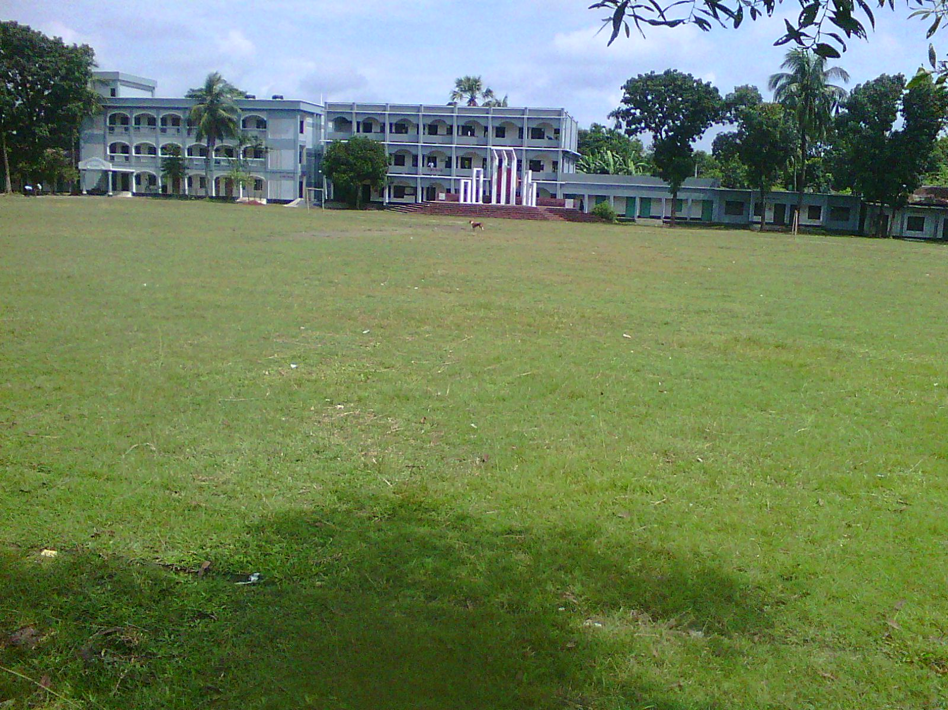
একক কাজ
লাইব্রেরি কাকে বলে ও কত প্রকার কি কি ?

Slide 14
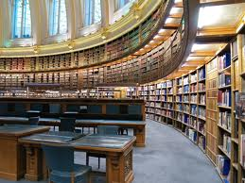
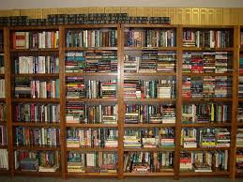
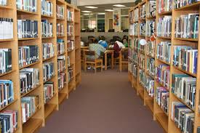
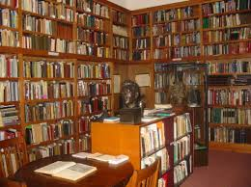
এসো আমরা মন দিয়ে কিছু ছবি দেখি?
উপরের ছবিগুলোর মাধ্যমে কি বুঝতে পারছ

Slide 15
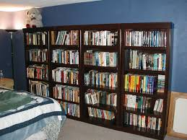
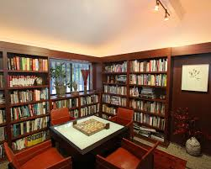
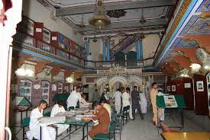
এসো আমরা মন দিয়ে কিছু ছবি দেখি?
উপরের ছবিগুলোর মাধ্যমে কি বুঝতে পারছ

Slide 16
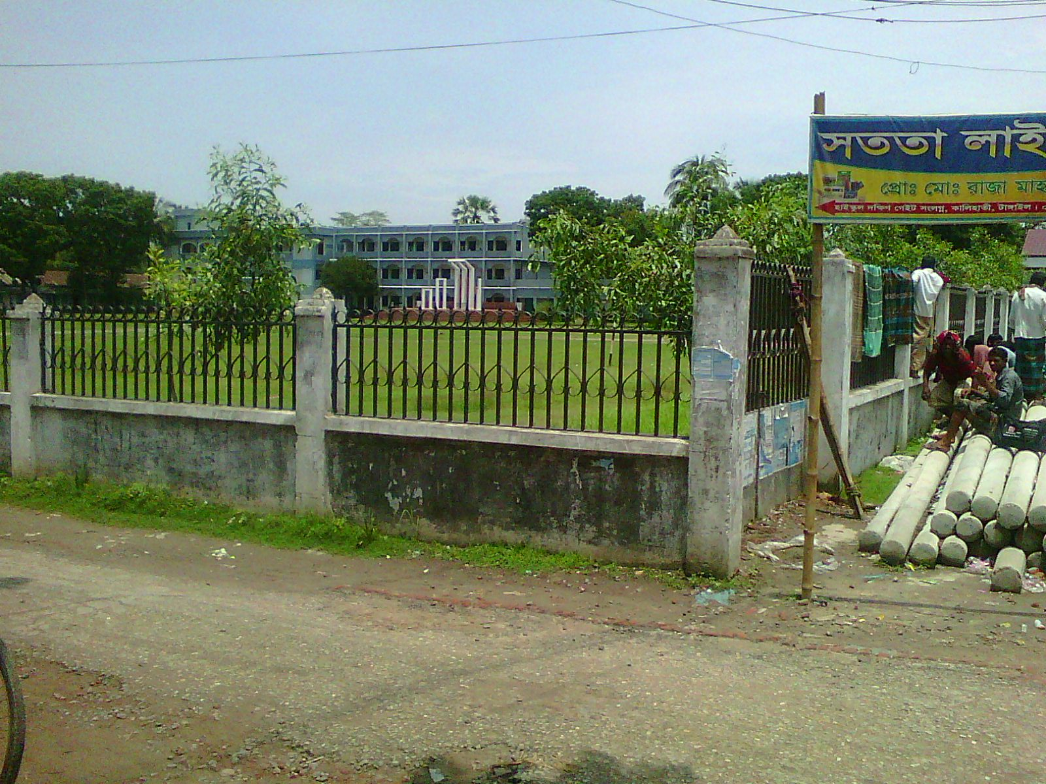
জোড়ায় কাজ
লাইব্রেরির সৃষ্টি কেন হয় তা ব্যাখ্যা কর
ব্যক্তিগত লাইব্রেরির বৈশিষ্টগুলি আলোচনা কর

Slide 17
এসো আমরা মন দিয়ে কিছু ছবি দেখি?
অতীতের লাইব্রেরী
বর্তমানের লাইব্রেরী
উপরের ছবিগুলোর মাধ্যমে কি বুঝতে পারছ

Slide 18
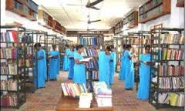
এসো আমরা মন দিয়ে কিছু ছবি দেখি?
সাধারণ লাইব্রেরী
গণ - লাইব্রেরী
উপরের ছবিগুলোর মাধ্যমে কি বুঝতে পারছ

Slide 19
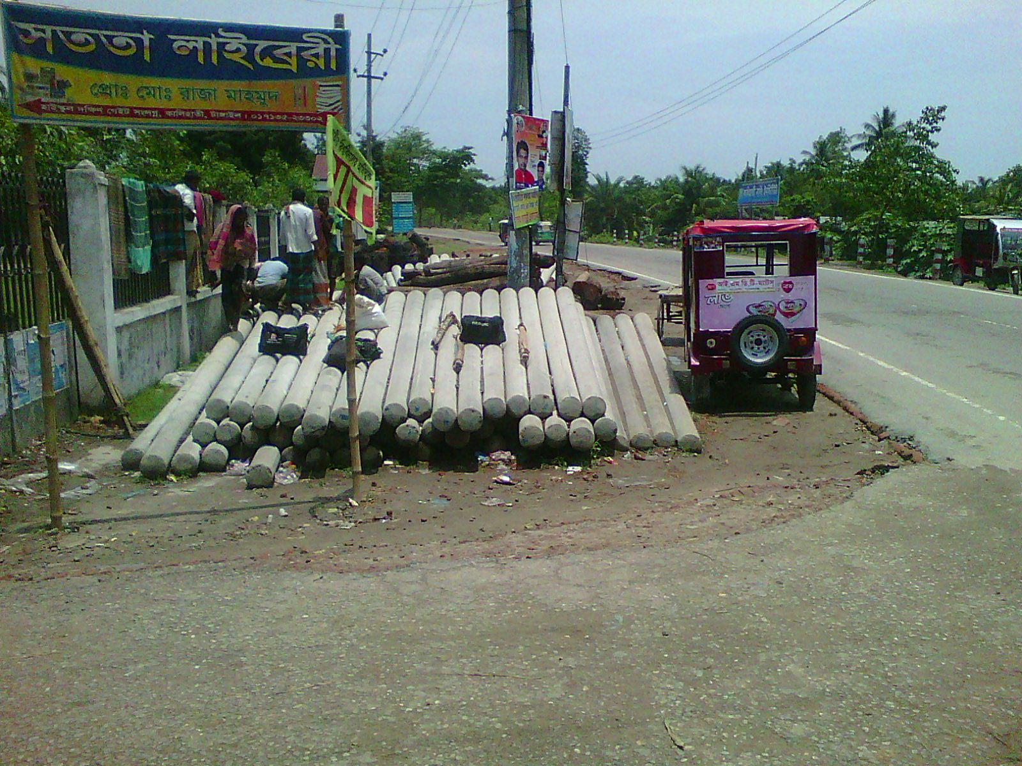
দলীয় কাজ
ব্যক্তিগত ও পারিবারিক লাইব্রেরির মধ্যকার পার্থক্য প্রন্ধের আলোকে তুলে ধর ।

Slide 20
মুল্যায়ন
লাইব্রেরি প্রবন্ধটির রচয়িতা কে ?
লাইব্রেরি কী ?
লাইব্রেরি কত প্রকার ?
সভ্যতা ও উন্নতির মানদন্ড কোনটি ?

Slide 21
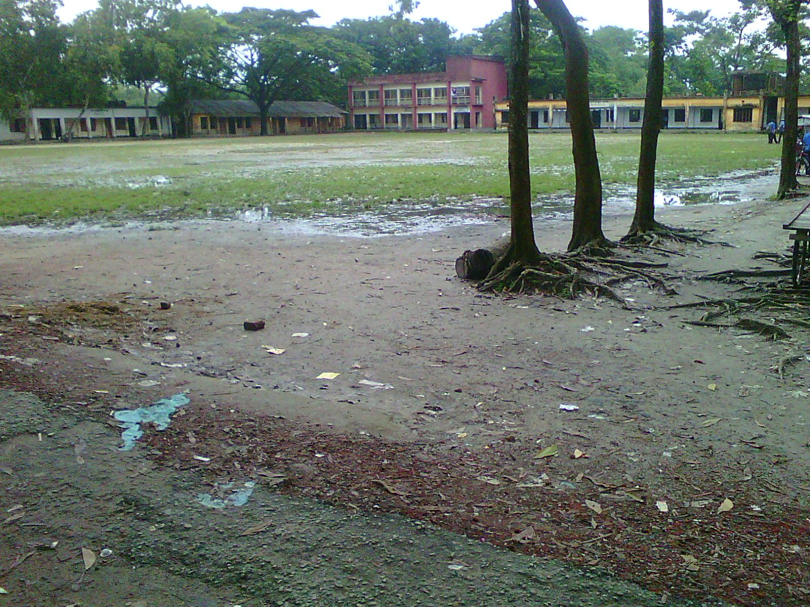
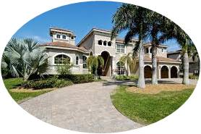
বাড়ির কাজ
“পুস্তক হলো জ্ঞানের বাহন’ ‘লাইব্রেরি’ প্রবন্ধের আলোকে উক্তিটি বিশ্লেষণ কর ?

